Slide 1
Projet de Fin d’Etudes
Pour l’obtention de
La licence Appliquée
En Technologies de l’Informatique
Filière : DSI
Portail de vente en ligne
Présenté par : HAMZAOUI Balkiss
&
AOUIDET Nesrine
Encadrant à L’ISET : M. GHLALA Riadh
Encadrant à L’entreprise : M. HAMIDI Taher
Notes:
Chers membre de jury , bonne apres midi
C’est hamzaoui balkiss, et aouidet nessrine 2 étudiantes à iset de rades l3 dsi,
on souhaiterai tout d’abord vous remercier d’avoir accépté de juger ce modeste travail intitulé portail de vente en ligne qui a été encadré M, ghlala riadh et msr hamidi taher, en vue de l’obtention de la lisence appliquée en IT,

Slide 2
01
Cadre du projet
02
Contexte générale
PLAN
03
Méthodologie et technologie adoptée
04
Conception
05
Conclusion & Perspectives
Notes:
Notre présentation s’articule autour du plan suivant :
Nous allons tout d’abord commencer par une présentation du cadre du projet, durant laquelle nous allons présenter l’organisme d’accueil, évoquer la problématique et dégager une solution,
Puis nous allons evoquer le contexte général de projet
Ensuite, les technologies et la méthodologie adoptée
Puis nous enchainerons la phase de conception.
Et nous allons clôturer par une conc et les perspectives du projet

Slide 3
01
Cadre du projet
02
Contexte général
PLAN
03
Méthodologie et technologie adoptée
04
Conception
05
CONCLUSION & PERSPECTIVES
Notes:
Commençons par le contexte général du projet

Slide 4
Présentation de la société : BIOVERA
Implanté à Sousse
Produit plusieurs catégories de produits BIO
Les principaux concurrents sont ARVEA et BMOG
Entreprise industrielle et commerciale
Son chiffre d’affaire est d’environ 4o0 millions par an
Notes:
Industrielle: elle fabrique les produits bio, et commerciale elle les commercialise
Citons par exemple des huiles végétatives, des masques, des shampoings, de la miel et des tisanes ,

Slide 5
Etude de l’existant
Autre moyen de commercialisation est exercé par l’intérmediaire des représentants
Fabrication des produits BIO
Exposition des produits dans les vitrines du l’unique local commercial
Présentation du catalogue sous forme de papier,
Notes:
Le système de commercialisation actuel de biovera se divise comme suit

Slide 6
CRITIQUE DE L’EXIXTANT
Système de commercialisation classique
Classement des produits par catégorie non liées et hiérarchisée
Abondance des documents dans l’entreprise et le risque de leurs mélange
Règlement de payément se fait manuellement, sur place
Notes:
Ce qui rend la clientèle tres limitée,

Slide 7
CONTEXTE GÉNÉRAL . MÉTHODOLOGIE ADOPTÉE . CONCEPTION . RÉALISATION . CONCLUSION & PERSPECTIVES
Solution proposée
Site web dynamique
Suivre le procesuss de passage d’une commande
Exposition du catalogue en ligne
Mettre la base de donnée à jour
Mettre en œuvre les taches d’administration
Notes:
La solution que nous proposons consiste à mettre en place
Notre projet comporte deux volets qui se résument en :
Un premier volet qui se rapporte à suivre le processus du passage d’une commansde/ 2eme volet consiste
Site web dynamique ecommerce

Slide 8
01
Cadre du projet
02
Contexte générale
PLAN
03
Méthodologie et technologie adoptée
04
Conception
05
CONCLUSION & PERSPECTIVES

Slide 9

CONTEXTE GÉNÉRAL . MÉTHODOLOGIE ADOPTÉE . CONCEPTION . RÉALISATION . CONCLUSION & PERSPECTIVES
Besoins fonctionnels : BACK END
Administrateur
Gestion du catalogue produits
Gestion des commandes
Gestion des comptes
Consultation des factures
Notes:
Les besoins fonctionnels se divisent en deux, ceux du front end et ceux du back end

Slide 10
Besoins fonctionnels : FRONT END
Gérer le panier
Payer en ligne
Client
Consulter, rechercher egt Commander des produits
Suivre l’état de sa commande
S’inscrire
Réclamer au cas de non-envoi
Consulter le blog
Imprimer le bon de livraison
Notes:
**reclamer au cas ,,, après 15 jrs de confirmation admin
Etat: envoyé , en attente ,,,,,
Gerer le panier : ajout ; modifier quantite , annuler produit

Slide 11
CONTEXTE GÉNÉRAL . MÉTHODOLOGIE ADOPTÉE . CONCEPTION . RÉALISATION . CONCLUSION & PERSPECTIVES
Besoins fonctionnels : FRONT END
Abonné
S’authentifier
Annuler la commande
Consulter ses, commandes et les Statistiques
Modifier son profil
Notes:
L’abonné esst un client inscrit dans notre site web donc qui possède un compte, ceci lui permettra à part les besoins fonctionnels du client cités tout à l’heure de ,,,,,

Slide 12


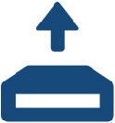



CONTEXTE GÉNÉRAL . MÉTHODOLOGIE ADOPTÉE . CONCEPTION . RÉALISATION . CONCLUSION & PERSPECTIVES
Besoins non fonctionnels
PERFORMANCE
ERGONOMIE
FACILE À COMPRENDRE
SECURITÉ
L’EVOLUTIVIÉ
PORTABILITE
Notes:
Notre système doit être ergonomique pour offrir une bonne perception du sens des informations présentées , performant , facile à comprendre , sécurisé , adaptable et garantit l’intégrité et la cohérence des données

Slide 13
01
CONTEXTE GÉNÉRAL
02
MÉTHODOLOGIE ADOPTÉE
PLAN
MÉTHODOLOGIE ADOPTÉE
03
04
RÉALISATION
05
CONCLUSION & PERSPECTIVES

Slide 14





CONTEXTE GÉNÉRAL . MÉTHODOLOGIE ADOPTÉE . CONCEPTION . RÉALISATION . CONCLUSION & PERSPECTIVES
Environnement du travail
Notes:
Pour ce faire, nous allons utiliser une application php qui implémente le framework symfony,

Slide 15
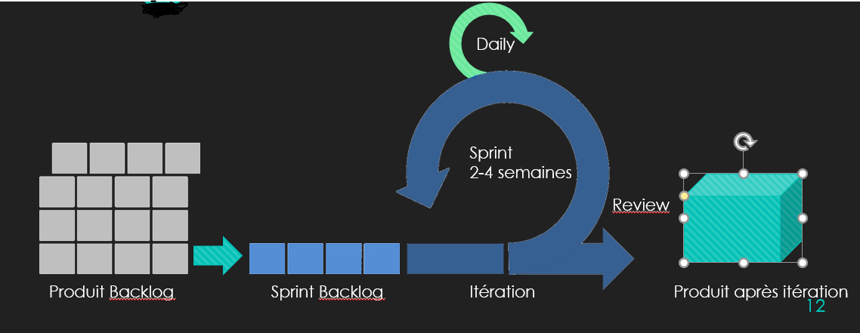
Méthodologie Adoptée : AGILE
Notes:
// à noterr,,

Slide 16
01
CONTEXTE GÉNÉRAL
02
MÉTHODOLOGIE ADOPTÉE
PLAN
03
CONCEPTION
04
CONCEPTION
05
CONCLUSION & PERSPECTIVES

Slide 17
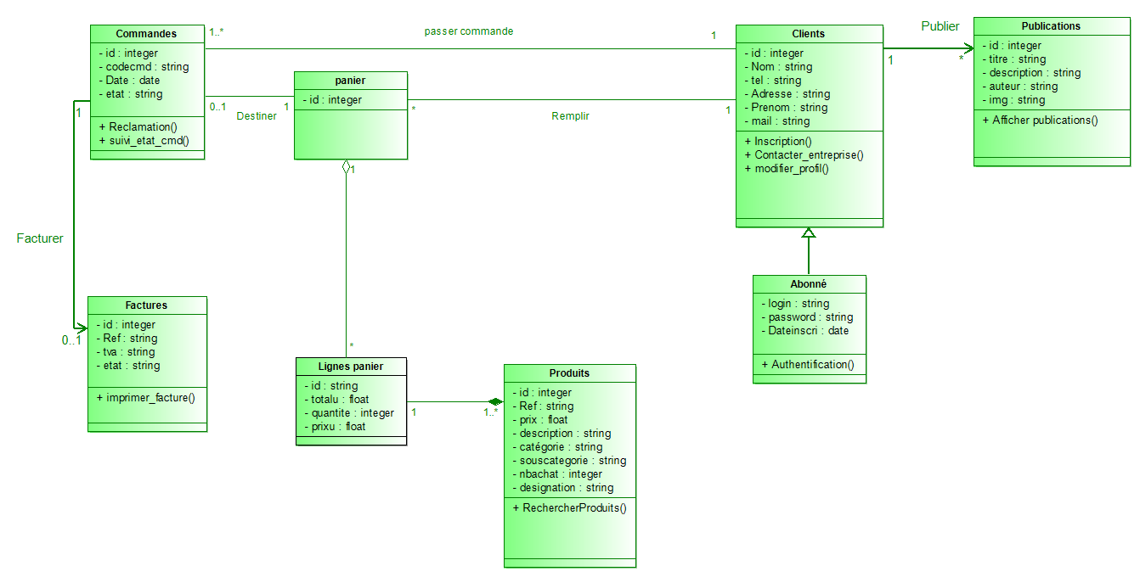
Diagramme de classe général

Slide 18
Planification du projet
Les fonctionnalités de base
SPRINT 1 :
Les fonctionnalités avancées
SPRINT 2 :
SPRINT 3 :
Les taches d’administration
SPRINT 4 :
Gestion le profil abonné
SPRINT 5 :
Les fonctionnalités optionnelles

Slide 19
SPRINT 1: LES fonctionnalités de base
Gérer le panier
Consulter les produits
Confirmer le passaage de la commande
Choisir la méthode de livraison
Consulter le bon de livrraision
Payer en ligne

Slide 20
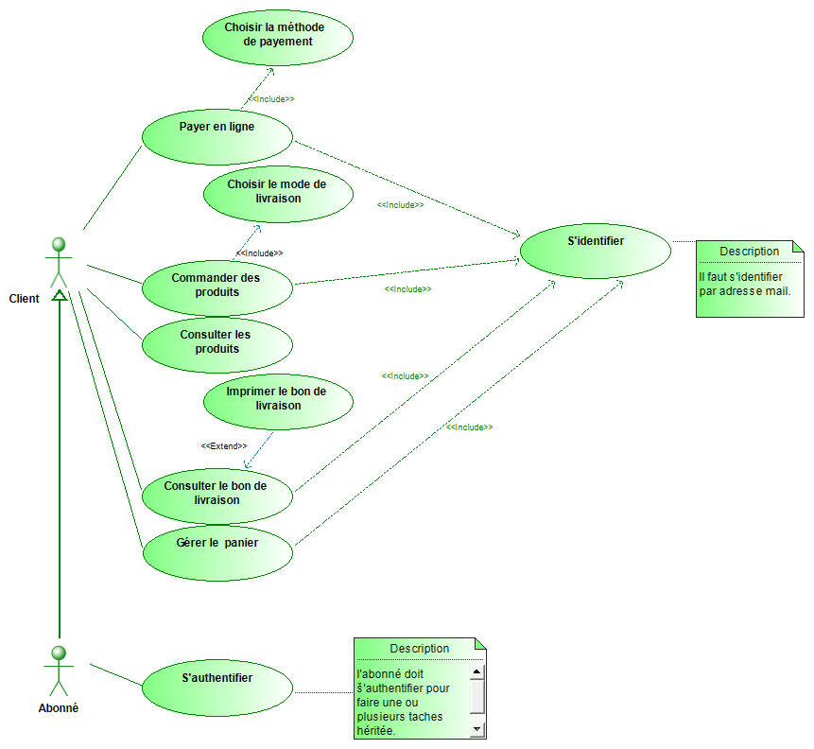

CONTEXTE GÉNÉRAL . MÉTHODOLOGIE ADOPTÉE . CONCEPTION . RÉALISATION . CONCLUSION & PERSPECTIVES
Diagramme de cas d’utilisation du SPRINT 1
Notes:
Afin de gérer la grande masse de données et pour des raisons de performance, nous avons opté pour l’utilisation de l’approche bottom up pour la conception du data warehouse , càd un raisonnement orienté sujet représenté par ces 3 data marts…
Ces tables de faits sont liées au différentes dimension formant un modèle en constellation

Slide 21
SPRINT 2: LES fonctionnalités Avancées
Choisir la méthode de livraison
Réclamer sur une commande
Imprimer le bon de livraison
Suivre l’état d’une commande
Annuler une commande

Slide 22
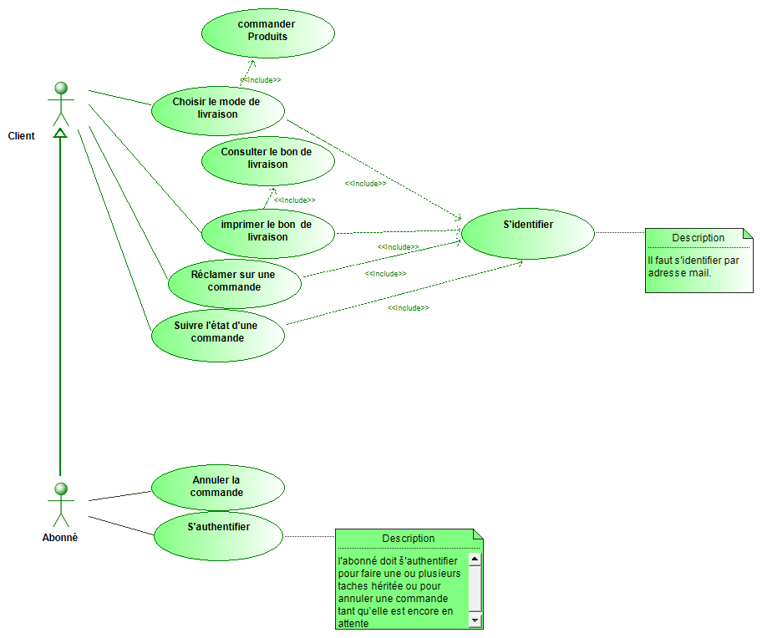
CONTEXTE GÉNÉRAL . MÉTHODOLOGIE ADOPTÉE . CONCEPTION . RÉALISATION . CONCLUSION & PERSPECTIVES
SPRINT 2: LES FONCTIONNALITÉS AVANCÉES
Notes:
Afin de gérer la grande masse de données et pour des raisons de performance, nous avons opté pour l’utilisation de l’approche bottom up pour la conception du data warehouse , càd un raisonnement orienté sujet représenté par ces 3 data marts…
Ces tables de faits sont liées au différentes dimension formant un modèle en constellation

Slide 23
SPRINT 3: LES TACHES D’ADMINISTRATION
Gérer les commandes
Consulter les factures
Gérer les produits
Gérer les comptes

Slide 24
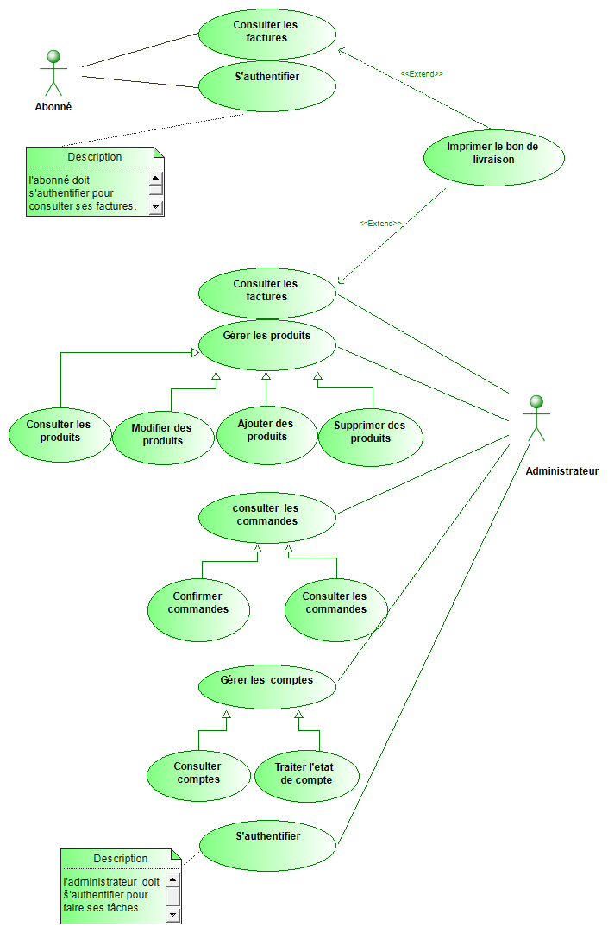
CONTEXTE GÉNÉRAL . MÉTHODOLOGIE ADOPTÉE . CONCEPTION . RÉALISATION . CONCLUSION & PERSPECTIVES
SPRINT 3: LES TACHES D’ADMINISTRATION
Notes:
Afin de gérer la grande masse de données et pour des raisons de performance, nous avons opté pour l’utilisation de l’approche bottom up pour la conception du data warehouse , càd un raisonnement orienté sujet représenté par ces 3 data marts…
Ces tables de faits sont liées au différentes dimension formant un modèle en constellation

Slide 25
SPRINT 4 : Gestion de profil abonné
1. Consulter les commandes
,
2. Consulter les statistiques
3. Modifier le profil
4. Gérér les publications

Slide 26
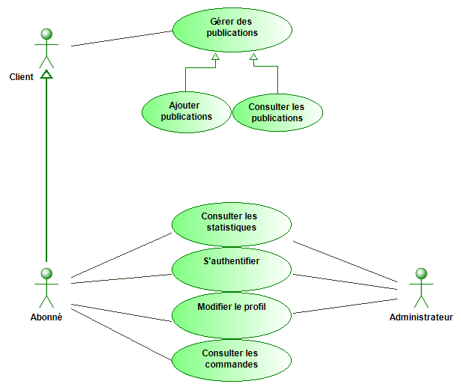
CONTEXTE GÉNÉRAL . MÉTHODOLOGIE ADOPTÉE . CONCEPTION . RÉALISATION . CONCLUSION & PERSPECTIVES
SPRINT 3: LES TACHES D’ADMINISTRATION
Notes:
Afin de gérer la grande masse de données et pour des raisons de performance, nous avons opté pour l’utilisation de l’approche bottom up pour la conception du data warehouse , càd un raisonnement orienté sujet représenté par ces 3 data marts…
Ces tables de faits sont liées au différentes dimension formant un modèle en constellation

Slide 27
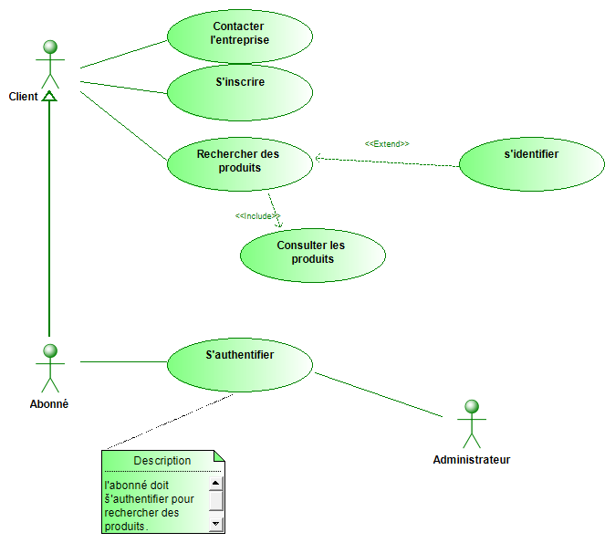
SPRINT 5: LES TACHES D’ADMINISTRATION

Slide 28
01
Cadre du projet
02
Contexte général
PLAN
03
Méthodologie et technologies adoptées
04
Conception
05
Conclusion & Perspectives

Slide 29
Conclusion
Mise en place d’un portail de vente en ligne
Expérience enrichissante
Notes:
Durant cette mission, on a eu l’occasion de ;
Mettre en place un portail de vente en ligne des produits bio,
Ceci va apporter une aide au consommateurs des produits bio, aux client fidèle du biovera et son administration,

Slide 30
PERSPECTIVES
Dashboard de statistiques
Partie Mobile
Messagerie instantanée
(Service client)
Partie réelle de paiment

Slide 31
Merci de votre attention

Slide 32
CONTEXTE GÉNÉRAL . MÉTHODOLOGIE ADOPTÉE . CONCEPTION . RÉALISATION . CONCLUSION & PERSPECTIVES
DATA MINING
Déploiement
Evaluation des modèles
Construction des modèles
Collecte et gestion de données
Définition des objectifs
Notes:
La méthodologie adoptée pour la partie Data Mining est comme suit :
Nous allons tout d’abord définir les objectifs ensuite, nous allons collecter les données puis nous passerons à la construction et l’évaluation des modèles pour aboutir au déploiement des couche prédictive et descriptive
(Dep animation)

Slide 33

CONTEXTE GÉNÉRAL . MÉTHODOLOGIE ADOPTÉE . CONCEPTION . RÉALISATION . CONCLUSION & PERSPECTIVES
DATA MINING : Définition des objectifs
Identifier les facteurs ayant une influence sur le départ des collaborateurs
Analyse descriptive
Prédire le départ des collaborateurs
Analyse prédictive
Notes:
Les gestionnaires RH se rendent compte que lorsque les bons profils d‘une entreprise partent, les remplacer coute beaucoup plus cher que les conserver en les offrant des incitation. Donc le but de cette partie est d’anticiper le départs ces collborateurs. Pour ce faire nous allons mettre en place une analyse descriptive dans laquelle nous allons identifier les facteurs ayant une influence sur le départ des collaborateurs et une analyse prédictive pour prévoir leurs départs.
nous allons préparer un script avec R permettant d’appliquer des modelés de classification, les évaluer et prédire avec le classifieur
ayant le plus faible taux d’erreur.

Slide 34
CONTEXTE GÉNÉRAL . MÉTHODOLOGIE ADOPTÉE . CONCEPTION . RÉALISATION . CONCLUSION & PERSPECTIVES
Conclusion
Système d’aide à la décision
Intégration dans la démo
Destinée aux clients
Réalisé par HR Lab
Indicateurs, graphes…
Modèles Data Mining
Meilleure prise de décision
Expérience Enrichissante
Plus de compétences
Perfectionner mes connaissances
Suivi des activités
Évolution, tendance…
Notes:
Durant cette mission, J’ai eu l’occasion de ;
Mettre en place un sys d’aide à la décision basé sur des i,dicateurs mesurables, spécifique au domaine RH.
Ce module a été intégré dans l’application démo déstiné aux clients
Ceci va apporter une aide au gestionnaire RH pour piloter les activités.
Cette expérience m’a permis d’étudier le domaine rh et d’étudier ses process qui peuvent étre raffiner en :

Slide 35
CONTEXTE GÉNÉRAL . MÉTHODOLOGIE ADOPTÉE . CONCEPTION . RÉALISATION . CONCLUSION & PERSPECTIVES
Perspectives
Étendre les analyses prédictives et descriptives
Étendre le tableau de bord sur toutes les activités RH
Récupérer les résultats Data Mining
Traiter les données en temps réels

Slide 36
Conception
Modélisation des DataMarts : Répartition et mouvement de l’effectif
Dim_Carriére
Dim_Salaire
Dim_Affectation
Dim_Temps
Fact_Mvt
Dim_DonnéesP
Dim_Contrat
Dim_Geo
Dim_Statut
Dim_HeuresC
Dim_Situation

Slide 37
Conception
Modélisation des DataMarts : Suivi de l’absentéisme
Dim_Carriére
Dim_EntSor
Dim_Affectation
Dim_Temps
Fact_Absences
Dim_DonnéesP
Dim_Contrat
Dim_Geo
Dim_Statut
Dim_HeuresC
Dim_Situation

Slide 38
conception
Modélisation des DataMarts : suivi de la Masse salariale et la rémunération
Dim_Carriére
Dim_Affectation
Dim_EntSor
Fact_Salaire
Dim_DonnéesP
Dim_Contrat
Dim_Geo
Dim_Statut
Dim_HeuresC
Dim_Situation

Slide 39
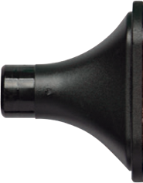
PLAN
Contexte général
Introduction
Problématique
Cadre général du projet
Solution proposée
Analyse et spécification des besoins
Conception
Initialisation du projet
Réalisation
Conception et Réalisation du projet
Conclusion et perspectives
Conclusion et perspectives
Notes:
nous allons commencer par une intro
Suivi du cadre général du projet
Ensuite nous allons passer a l’analyse et la spécification des besoins
Puis nous allons vous expliquer l’architecture de notre solution dans la phase d’initialisation du projet
Suivi par la conception et la réalisation
Et enfin conclure et donner les perspectives

Slide 40
PLAN
Contexte général
Cadre général du projet
Problématique
Solution proposée
Conception
Réalisation
Conclusion et perspectives

Slide 41
PLAN
Contexte général
Problématique
Analyse et spécification des besoins
Solution proposée
Conception
Réalisation
Conclusion et perspectives

Slide 42
PLAN
Contexte général
Problématique
Solution proposée
Conception
Initialisation du projet
Réalisation
Conclusion et perspectives

Slide 43
PLAN
Contexte général
Problématique
Solution proposée
Conception
Réalisation
Conception et Réalisation du projet
Conclusion et perspectives

Slide 44
PLAN
Contexte général
Problématique
Solution proposée
Conception
Réalisation
Conclusion et perspectives
Conclusion et perspectives

Slide 45
Méthodologie adoptée
GIMSI
Autre moyen de commercialisation est exercé par l’intermediaire des représentants
Fabrication des produits BIO
Exposition des produits dans les vitrines du l’unique local commercial
Présentation du catalogue sous forme de papier,

Slide 46
Conception
Sélection des indicateurs
Identifier les processus
Etudier les activités
Choisir les indicateurs
S’assurer du choix
Fixer un horizon de temps

